Slide 1
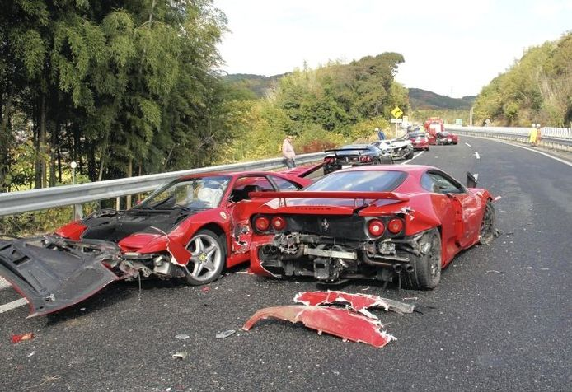
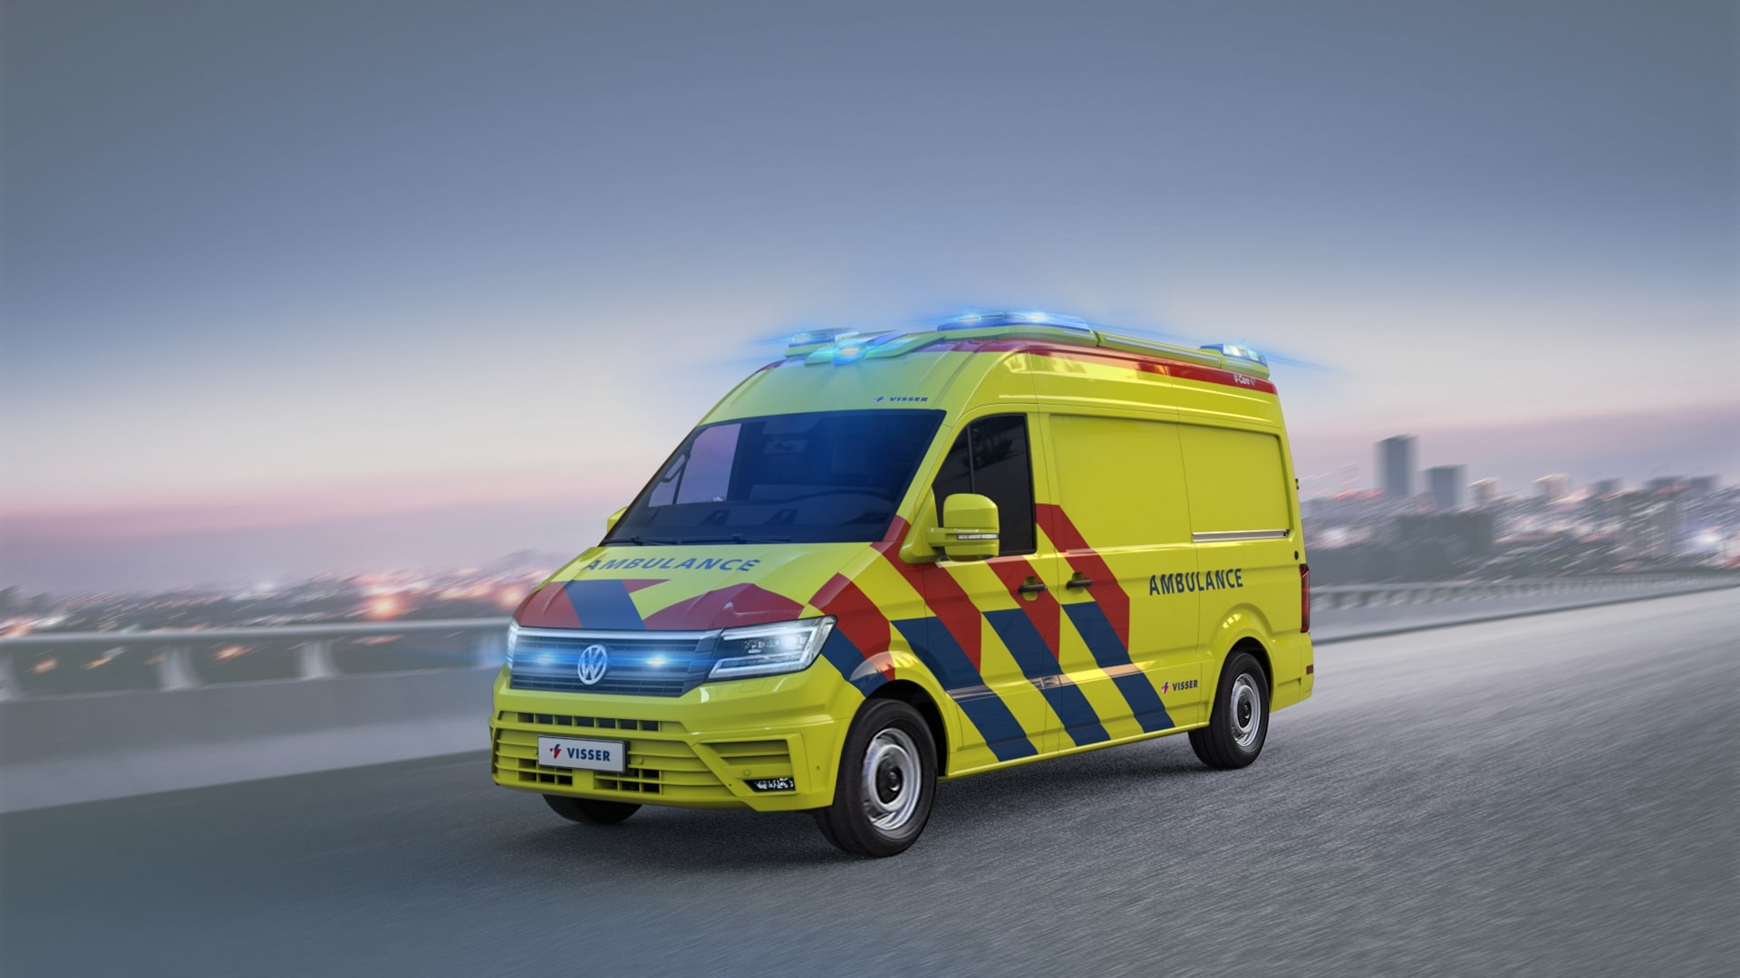

Stage: formulering aanleiding, opdracht en doel
Jelle van Barneveld
Aanleiding
Opdracht
Doel

Slide 2
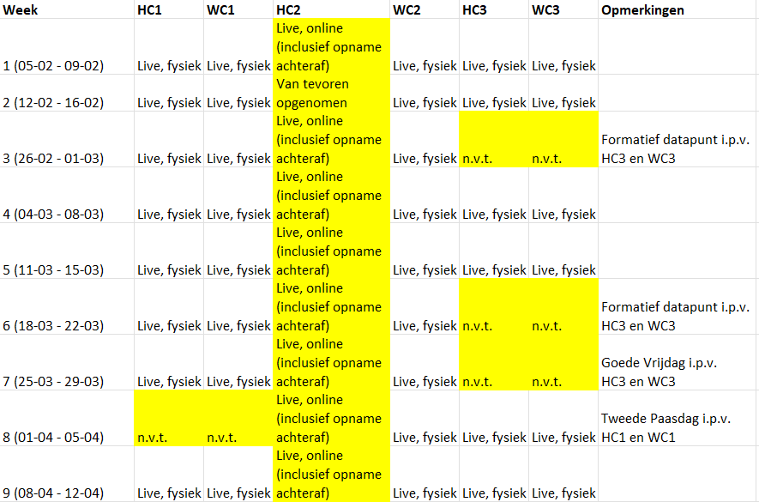
Colleges: fysiek of online?
Jelle van Barneveld
Voor online colleges worden jullie uiterlijk de vrijdag van tevoren uitgenodigd via MS Teams
Fysieke colleges worden niet opgenomen
Van fysieke colleges staat het juiste lokaal in het rooster

Slide 3
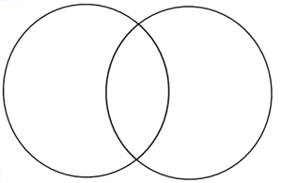

Na vandaag…
Weet je…
Kun je…
Jelle van Barneveld
Het bedrijf en probleemdomein beschrijven volgens de “trechtertechniek”
Welke informatie of het bedrijf en probleemdomein relevant is om te beschrijven in je stageplan
HC + practicum
Uit welke onderdelen een aanleiding en probleemstelling bestaat
Een aanleiding en probleemstelling schrijven
Wat de criteria zijn voor het beschrijven van een goede doelstelling
Goede doelstellingen opstellen
Concrete werkzaamheden, methoden en technieken formuleren
Het verschil tussen verschillende mogelijke methoden en technieken

Slide 4


Stageplannen: hoe schrijf je ze niet?
Jelle van Barneveld
Hoofdstuk | Beschrijving
Bedrijf & Probleemdomein | “Consultants2Go is een consultancybedrijf. Ik ga werken op de websiteafdeling”.
Aanleiding & Probleemstelling | “Consultants2Go heeft nog geen chatbot op de website”.
Doelstelling | “Ik heb de website van Consultants2Go uitgebreid met een chatbot”.
Concrete werkzaamheden | “Ik maak een chatbot voor de website van Consultants2Go”.
Het is op waarheid berust
Er is (kennelijk) al met een opdrachtgever gesproken
Bijna elk hoofdstuk zegt hetzelfde
Er mist veel te veel informatie
MAAR…

Slide 5

Bedrijf & Probleemdomein - Beschrijving
Schrijf dit hoofdstuk als een trechter.
Beschrijf eerst het bedrijf in zijn algemeenheid en specificeer vervolgens steeds verder naar jouw specifieke plek in de organisatie.
Jelle van Barneveld
Tips:
Beschrijf in elk geval de soort organisatie en het bedrijfsdoel.
Andere voorbeeldinfo: belangrijkste activiteiten/producten/diensten, (soorten) klanten, omvang (in aantallen).
Vraag deze informatie proactief op bij de opdrachtgever!
Bedrijf
Hoofdafdeling
Subafdeling (indien van toepassing)
Tips:
Vraag/neem een organigram op voor een overzicht van afdelingen.
Beschrijf het doel van de afdeling waar jij werkt. Hoe sluit deze aan op het bovenliggende bedrijfsdoel?
Beschrijf hier, indien van toepassing, de binnen de afdeling gebruikte systemen en programmeertalen.
Subsubafdeling (indien van toepassing)
Jouw werkplek!

Slide 6
Bedrijf & Probleemdomein - Voorbeelden
Jelle van Barneveld
Deze stage zal plaatsvinden bij Consultants2Go, welke met slechts één filiaal gevestigd is in Utrecht. Deze organisatie heeft als doel om bedrijven te helpen hun teams van werknemers te laten excelleren.
Wel erg weinig info over het bedrijf. Welke producten en diensten worden bijvoorbeeld geleverd om het bedrijfsdoel te realiseren?
Deze opdracht zal uitgevoerd binnen de webafdeling, die verantwoordelijk is voor het onderhouden van de website en het bouwen van nieuwe functionaliteiten waar nodig.
Weinig info over de afdeling. Hoe draagt de website bij aan het bedrijfsdoel? Schrijf ook alvast wat over klanten, systemen en gebruikte (programmeer-)technieken!
Als onderdeel van de opdracht zal er een Chatbot gemaakt worden, waarmee potentiële klanten op intuïtieve wijze afspraken kunnen maken met een van de consultant.
Voor deze informatie is het nog veel te vroeg!
Pas verderop vertel je wat jij gaat doen. Dit hoofdstuk beschrijf je puur en alleen vanuit het bedrijf, weersta de verleiding om te vroeg vanuit jouw technische oplossing te denken.

Slide 7


Aanleiding: probleem of juist kans?
Jelle van Barneveld
De noodzaak voor jouw stage-opdracht kan voortkomen uit een probleem dat jouw afdeling ervaart, waardoor het moeilijk is om bij te dragen aan het bedrijfsdoel.
Deze noodzaak kan ook voortkomen uit een geïdentificeerde kans die jouw afdeling wilt benutten, omdat zo het bedrijfsdoel makkelijker behaald kan worden.
Probleem
Kans
De huidige situatie belemmert jouw afdeling om bij te dragen aan het bedrijfsdoel.
Beschrijf…
Het probleem op zichzelf.
De impact van het probleem: waarom wordt het bedrijfsdoel hierdoor belemmerd?
Nadere achtergrondinformatie (wat is er al geprobeerd, wie worden er getroffen, enzovoort). Noem concrete getallen!
In de huidige situatie is binnen jouw afdeling een kans geconstateerd om beter bij te dragen aan het bedrijfsdoel.
Beschrijf…
Welke kans precies geïdentificeerd is.
De impact van het benutten van de kans: wat betekent dit voor de bijdrage aan het bedrijfsdoel?
Nadere achtergrondinformatie (waarom is het juist nu belangrijk deze kans te pakken, op wie gaat dit invloed hebben, enzovoort). Noem concrete getallen!

Slide 8
Aanleiding & Probleemstelling - Voorbeelden
Jelle van Barneveld
Het kost geïnteresseerden nu nog teveel tijd om afspraken in te plannen met consultants van Consultants2Go. Hierdoor bestaat het risico dat dit bedrijf minder verkoopkansen identificeert dan daadwerkelijk aanwezig.
Goede probleemstelling, belemmering op bedrijfsdoel mooi omschreven. Ook goed dat er vanuit een business-, en niet vanuit een technisch probleem is uitgegaan.
Nu moeten geïnteresseerden telefonisch afspraken maken, die door de receptioniste handmatig geregistreerd moeten worden.
Enige achtergrondinformatie is beschreven, maar aantallen ontbreken. Hoe vaak komt dit bijvoorbeeld voor? En wat is eigenlijk “teveel tijd”?
Met een Chatbot kunnen potentiële klanten direct met een consultant spreken en zo afspraken inplannen.
Voor deze informatie is het nog veel te vroeg!
Pas verderop vertel je wat jij gaat doen. Dit hoofdstuk beschrijf je puur en alleen vanuit het bedrijf, weersta de verleiding om te vroeg vanuit jouw technische oplossing te denken.

Slide 9
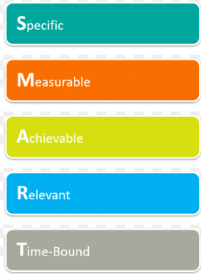

Doelstelling: wat is het (niet)?
Jelle van Barneveld
Een doelstelling is niet-ICT-gerelateerd, SMART geformuleerd en moet op meerdere manieren behaald kunnen worden.
Niet-ICT-gerelateerd
SMART geformuleerd
Meerdere routes
ICT is nooit een doel, maar “slechts” een middel om een hoger gelegen doel te bereiken.
Een doel moet door iedereen behaald kunnen worden, ongeacht zijn/haar expertise
“Het maken van een chatbot”. Dit kan alleen een technisch IT’er.
“Het verminderen van het aantal minuten dat het kost om een afspraak te maken”. Dit kan ook gedaan worden door…
Manager Personeelszaken: extra receptioniste aannemen.
Marketingmanager: betere analyse van mogelijke geïnteresseerden.
Enzovoort.
Je doel is…
Niet: “het maken van een chatbot”. Beschrijf nooit wat je concreet gaat doen als doel!
Wel: “het verminderen van het aantal minuten dat het kost om een afspraak te maken”.
Meetbaar:
Met welke getallen bewijs jij aan het eind van je stage dat jij de doelstelling hebt behaald?

Slide 10
Doelstelling - Voorbeelden
Jelle van Barneveld
Het verminderen van de werkdruk van receptionisten.
Niet specifiek, meetbaar en tijdgebonden genoeg. Hoe ga jij meten of deze doelstelling behaald is en met welk tijdsbestek? Concretiseer dit met getallen!
Verbeterd qua meetbaar- en tijdgebondenheid, maar nog altijd niet specifiek genoeg. Er zijn 1.000 redenen waarom Consultants2Go gebeld kan worden, met welk van deze redenen ga jij aan de slag?
Het verminderen van de telefonietijd van receptionisten.
Het verminderen van de tijd die het receptionisten kost om een afspraak in te plannen tussen consultants enerzijds en potentiële klanten anderzijds.
Eindelijk voldaan aan alle SMART-eisen én meerdere soorten bedrijfsmedewerkers zouden deze doelstelling kunnen bereiken.

Slide 11






Concrete werkzaamheden: wat ga jij doen en hoe?
Jelle van Barneveld
Maak onderscheid tussen inhoudelijke technieken en projectmethoden.
Met projectmethoden geef je structuur aan inhoudelijke technieken!
Inhoudelijke technieken
Projectmethoden
Alle technische vaardigheden die je tot nu toe hebt geleerd in SEM1 t/m SEM4.
Alle methoden die je hebt geleerd om projectactiviteiten te structureren en in de juiste volgorde te zetten.
vs.
Watervalmethode
Agile/SCRUM

Slide 12
Concrete werkzaamheden - Voorbeelden
Jelle van Barneveld
Chatbot
Dit is geen activiteit/concrete werkzaamheid, omdat er een werkwoord ontbreekt. “Bouwen van chatbot voor project XYZ” was een betere formulering geweest.
Dit stageproject zal doorlopen worden met de watervalmethode. (…) Aan het eind van elke fase wordt er ten slotte een Sprint Review en Retrospective gehouden, waarna verbeteringen doorgevoerd kunnen worden.
Hier worden 2 projectmethoden door elkaar gehaald: een Sprint Review en Retrospective horen namelijk niet bij de watervalmethode, eerder bij Agile/Acrum
Dit project zal gestructureerd worden volgens SCRUM.
Zou kunnen, maar SCRUM is van oorsprong gericht op projecten met meerdere personen, niet op eenmansprojecten.
Advies: haal inspiratie uit andere bestaande projectmethoden om hiermee om te gaan.

Slide 13
Samenvattend…
Weet je…
Kan je…
Jelle van Barneveld
Het bedrijf en probleemdomein beschrijven volgens de “trechtertechniek”
Welke informatie ovet het bedrijf en probleemdomein relevant is om te beschrijven in je stageplan
HC + practicum
Uit welke onderdelen een aanleiding en probleemstelling bestaat
Een aanleiding en probleemstelling schrijven
Wat de criteria zijn voor het beschrijven van een goede doelstelling
Goede doelstellingen opstellen
Concrete werkzaamheden, methoden en technieken formuleren
Het verschil tussen verschillende mogelijke methoden en technieken

Slide 14


Het practicum…
Jelle van Barneveld
Slides HC1.1
Schrijf een mini-stageplan voor Great Outdoors: een (fictieve) groothandel op het gebied van kampeer- en wandelartikelen.
Mini-stageplan
Opdracht-beschrijving

